Slide 1









Slide 2
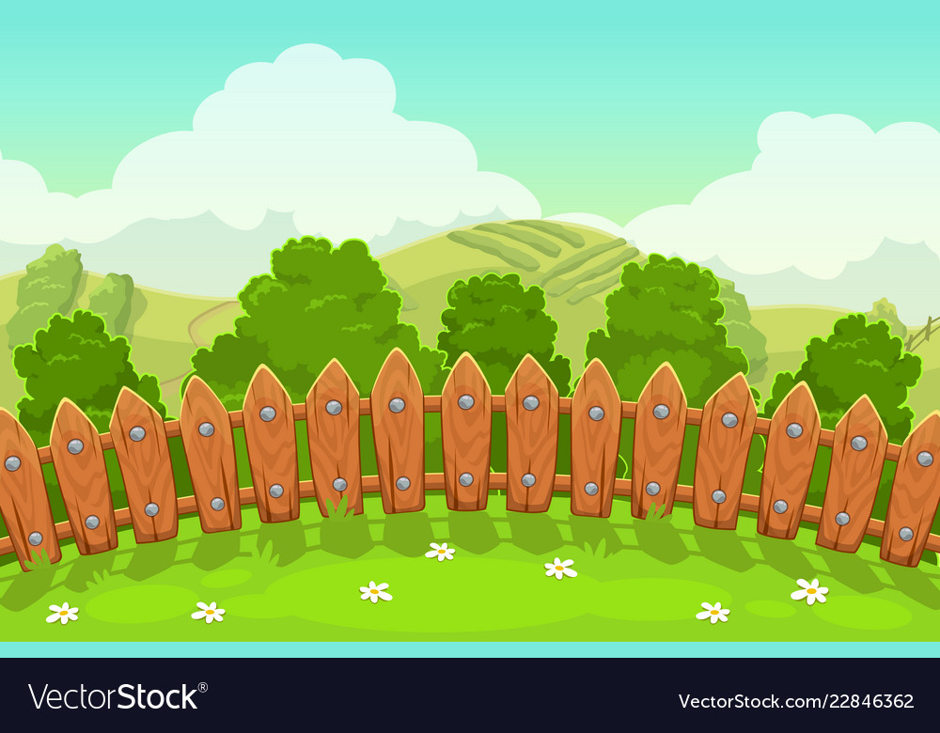


non
Ong
học
việc

Slide 3

2
4
?
8
10
A. 6
B. 5
C. 7
D. 9

Slide 4
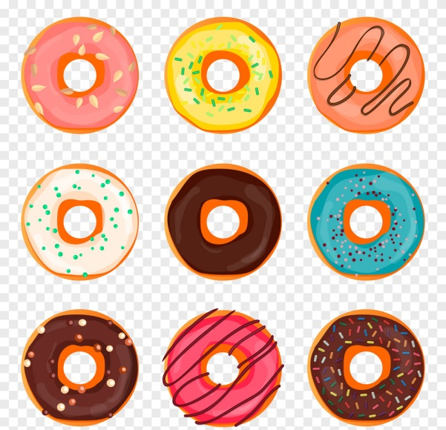
?
A. 8
B. 9
C. 10
D. 7

Slide 5
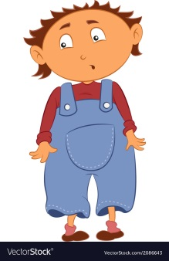
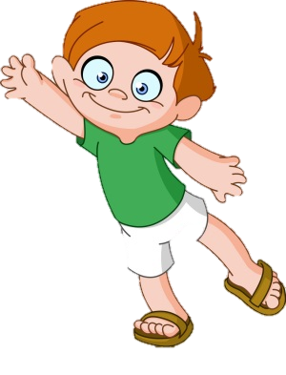
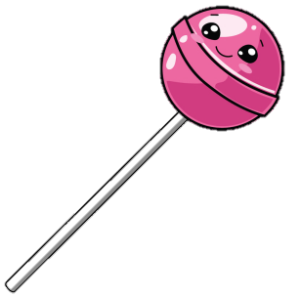

Em nhìn thấy mấy cây kẹo?
A. 2
B. 3
C. 5
D. 6
Notes:
Gv hỏi xem HS thích phần kẹo nào hơn? Vì sao? Rồi dẫn dắt vào bài học luôn.

Slide 6





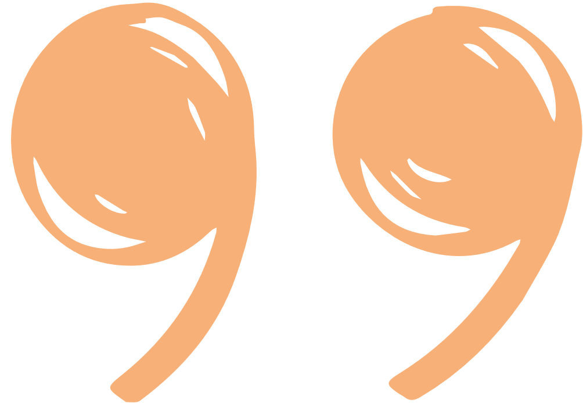

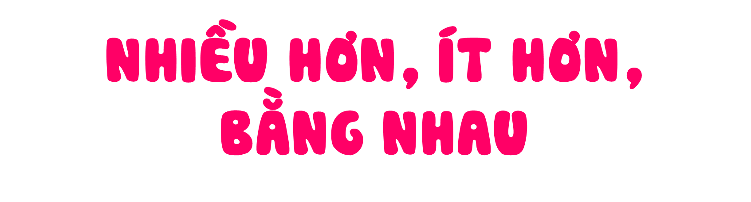

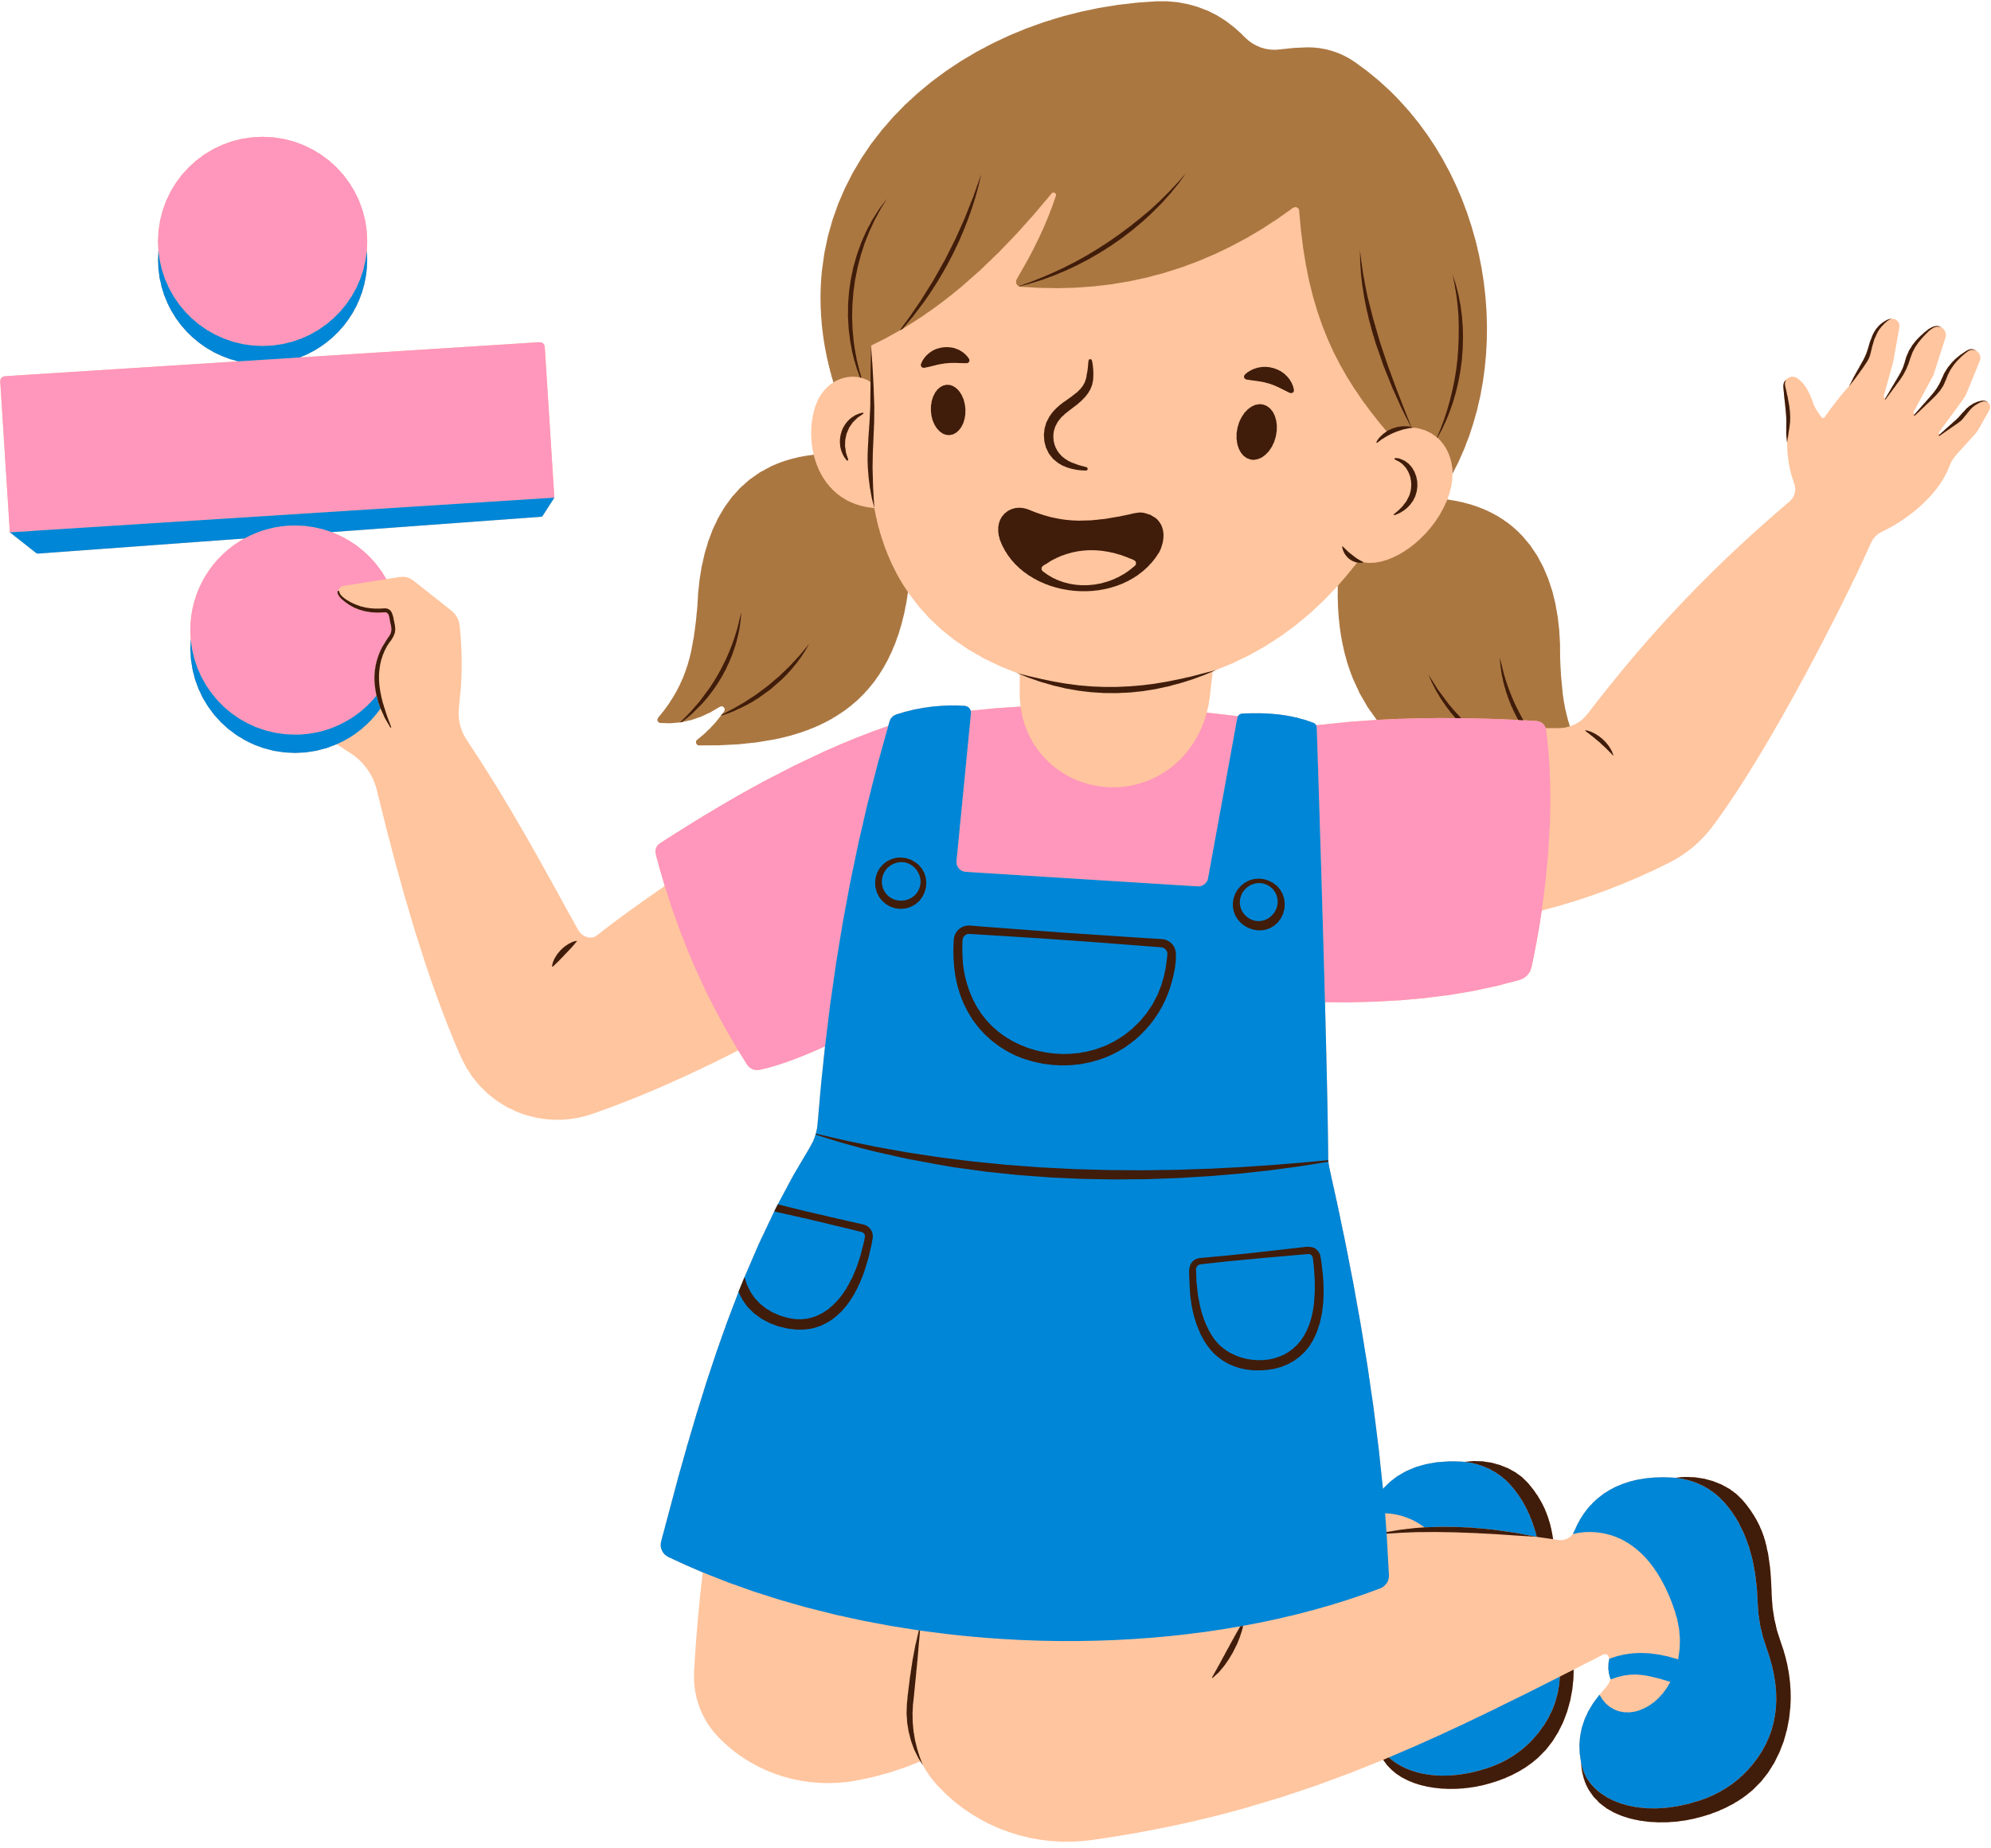


Slide 7


Slide 8










Kết luận:
Số ếch nhiều hơn số lá
Số lá ít hơn số ếch

Slide 9


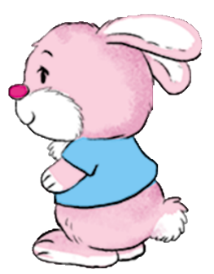
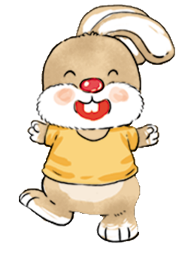



Kết luận:
Số thỏ bằng số cà rốt
Số cà rốt bằng số thỏ

Slide 10

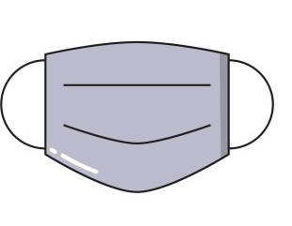
nhiều hơn
Số khẩu trang …………… số người.

Slide 11
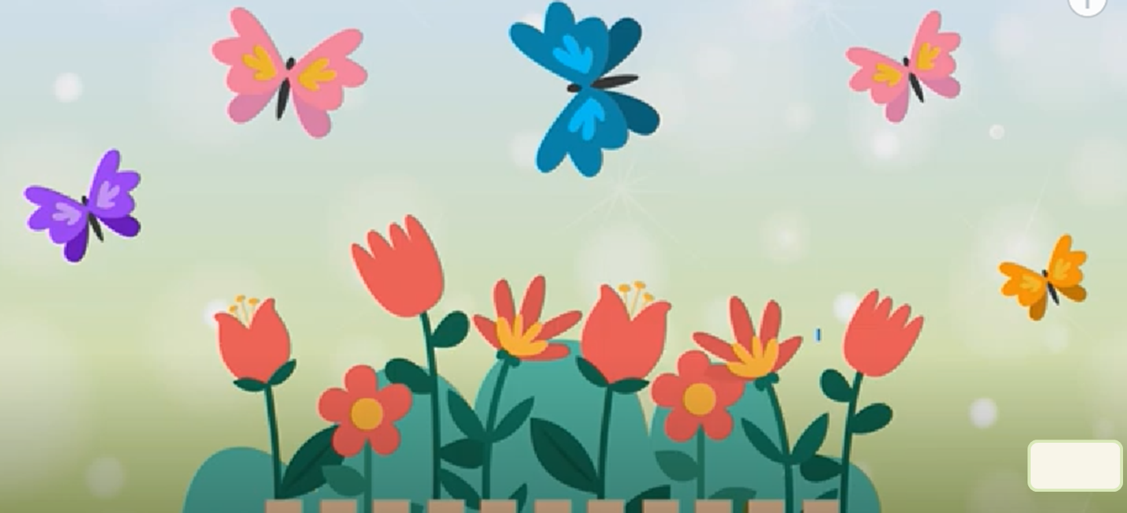
ít hơn
Số bướm…………… số bông hoa

Slide 12
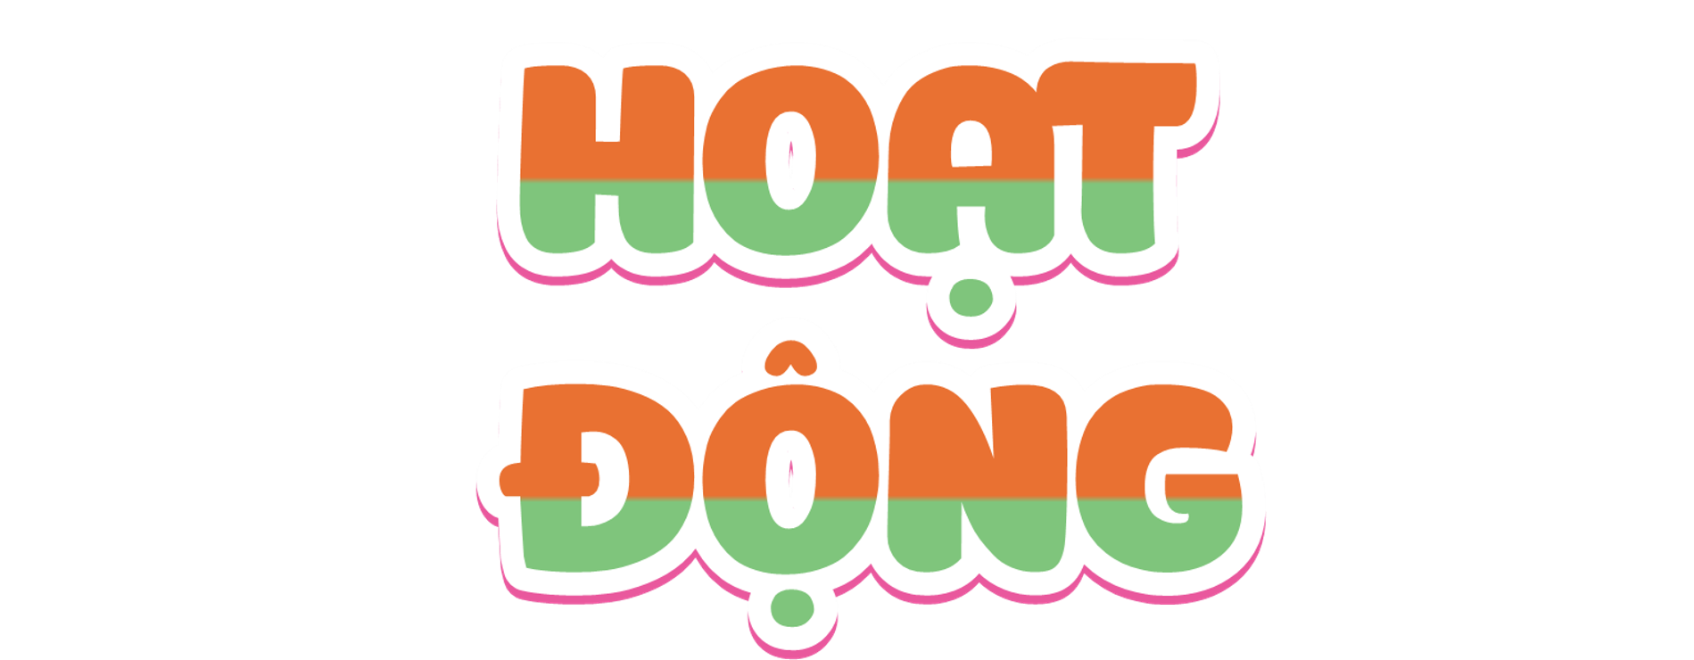

Slide 13









1. Số bướm nhiều hơn hay số hoa nhiều hơn?
Kết luận:
Số bướm nhiều hơn số hoa
Số hoa ít hơn số bướm

Slide 14
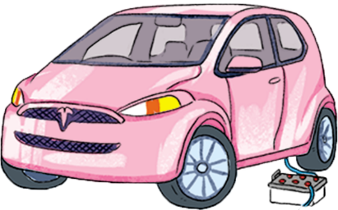







2. Câu nào đúng
A.
Số ổ cắm nhiều hơn số đồ vật.
B.
Số đồ vật nhiều hơn số ổ cắm.

Slide 15
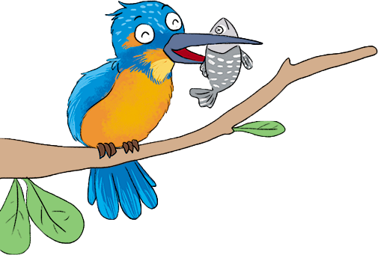
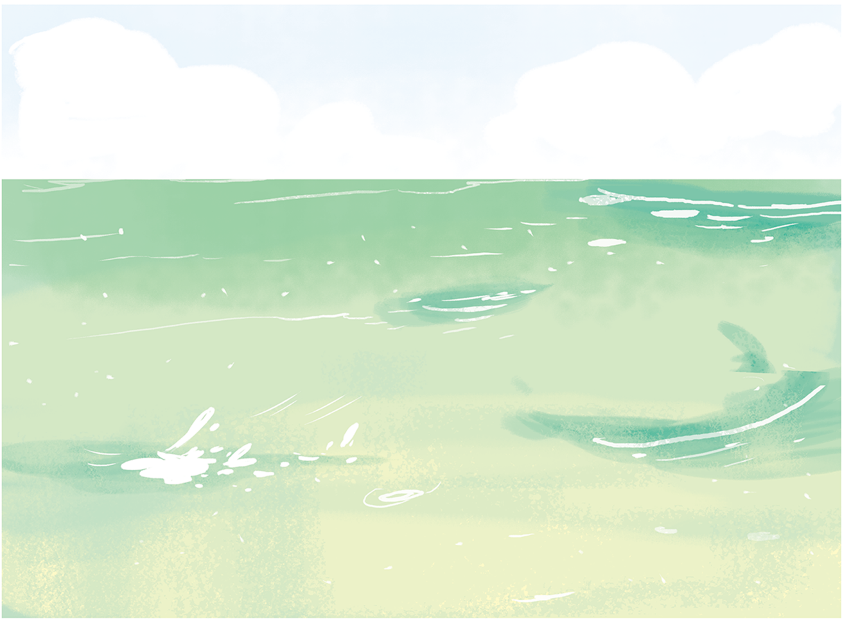
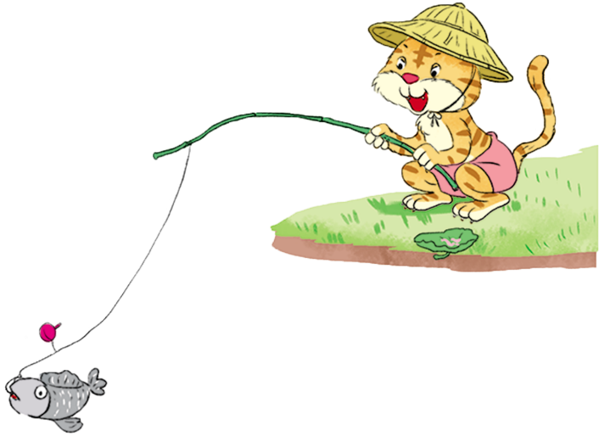

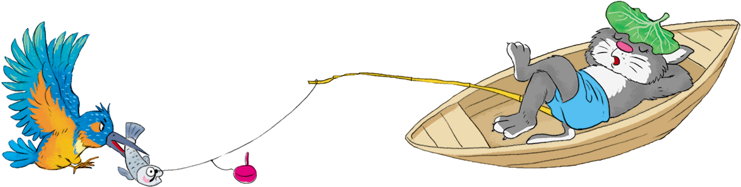
3. Câu nào đúng?
A.
Số chim nhiều hơn số cá.
B.
Số chim bằng số cá.
C.
Số cá ít hơn số mèo.

Slide 16


Slide 17
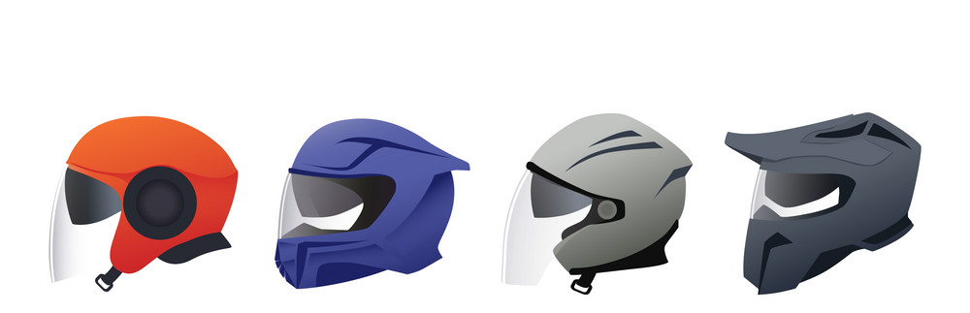


Số mũ bảo hiểm nhiều hơn hay số người điều khiển xe máy nhiều hơn?
Notes:
GV giáo dục an toàn GT cho HS

Slide 18


